Slide 1
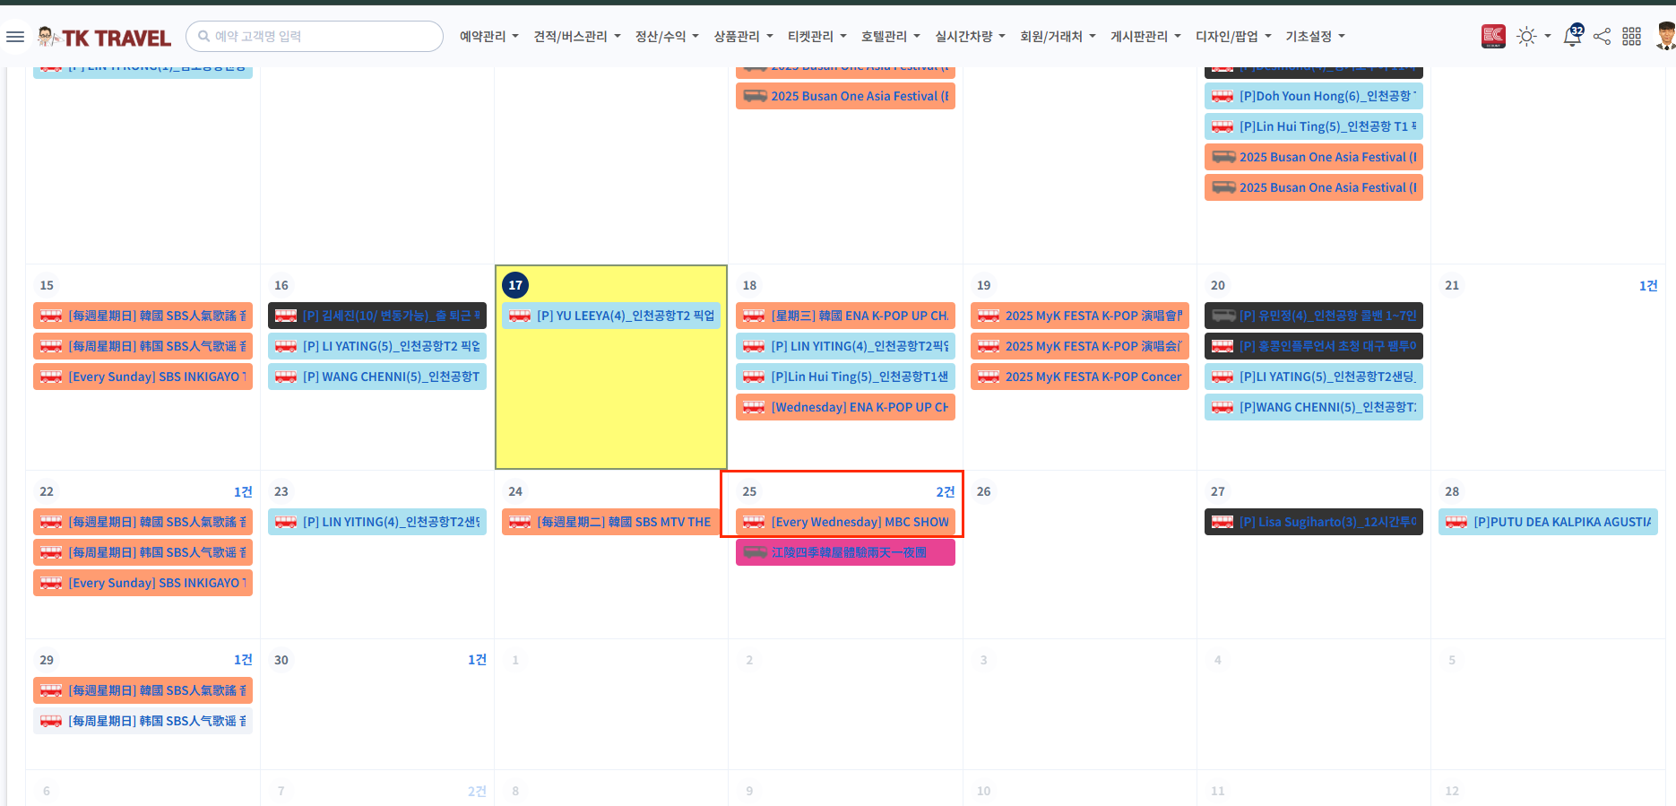
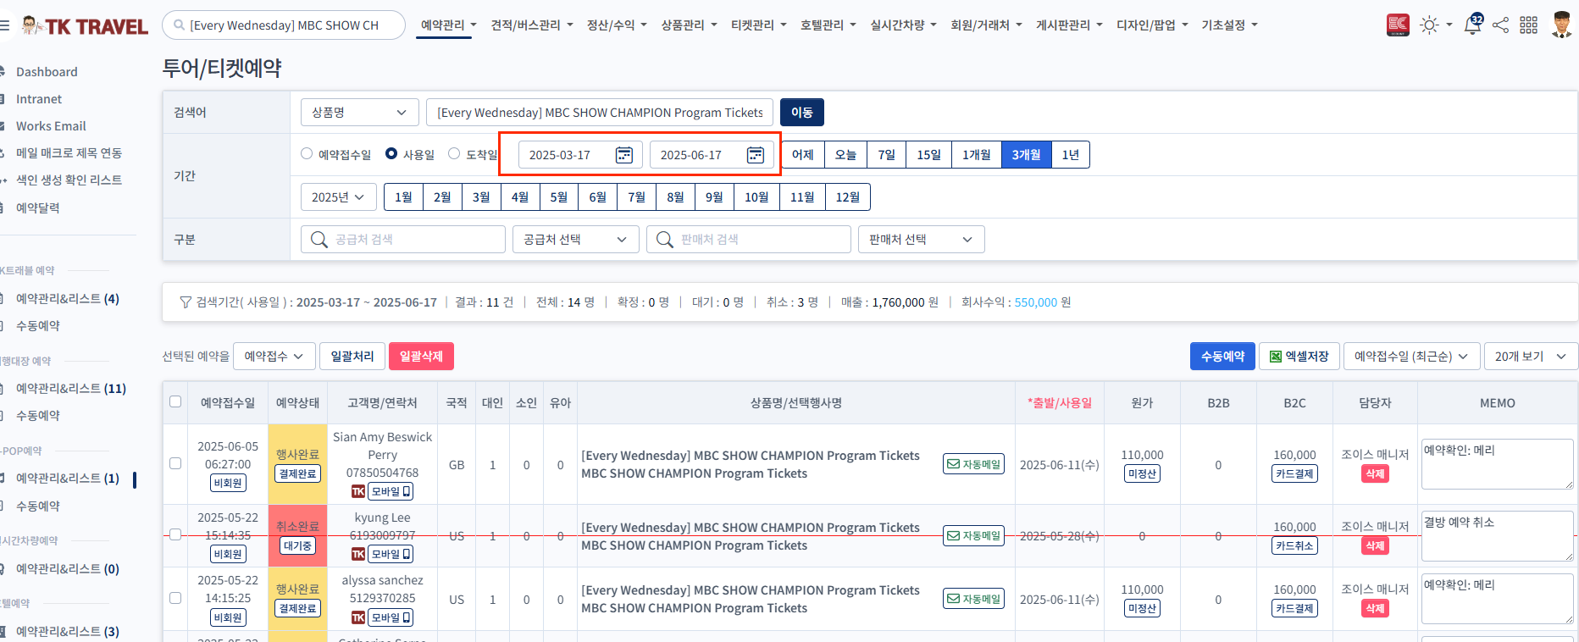
예약달력에서 빨간 박스의 일정 선택 시, 해당일에 대한 상품만 나와야 하는데 3개월에 대한 상품이 나오는 오류.
https://www.tktravelkorea.com/admin/reservation?period_date_s=bebore3month&mode_period_s=ev_start&date_s1=2025-03-17&date_s2=2025-06-17&period_yy_s=2025&period_mm_s=bebore1year&search_box_s=simple&c=kpop&search_key_s=g_title&search_word_s=[Every%20Wednesday]%20MBC%20SHOW%20CHAMPION%20Program%20Tickets&koEventWord=&hkEventWord=&cnEventWord=&enEventWord=&producer_id=&agent_id=&order_state_s=&srh_b_uid_s=&srh_m_uid_s=&srh_s_uid_s=&srh_Bidx_s=&srh_Cidx_s=

Slide 2
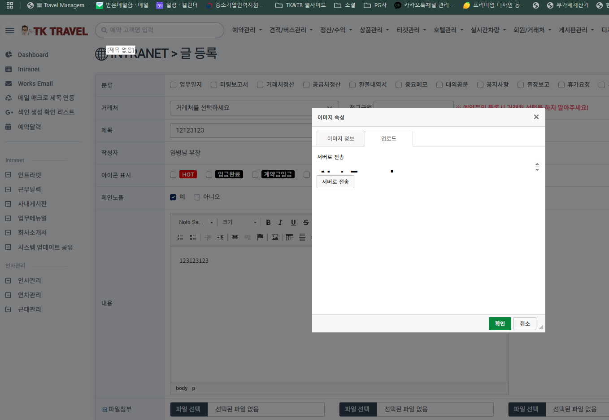
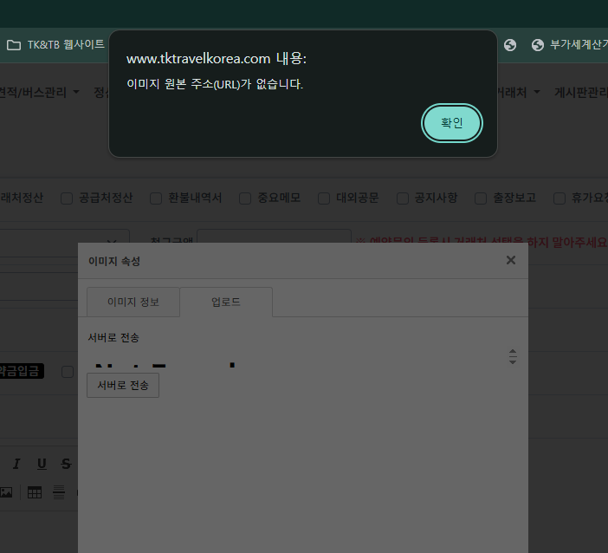
인트라넷 글등록 이미지 첨부 오류
내용부분에 이미지를 첨부를 위해 이미지
를 불러오면, 아무 것도 안뜨며, 확인을 누르면
②와 같이 나옵니다. 오류 수정 부탁드립니다.
①
②
https://www.tktravelkorea.com/admin/intra/intraWrite

Slide 3
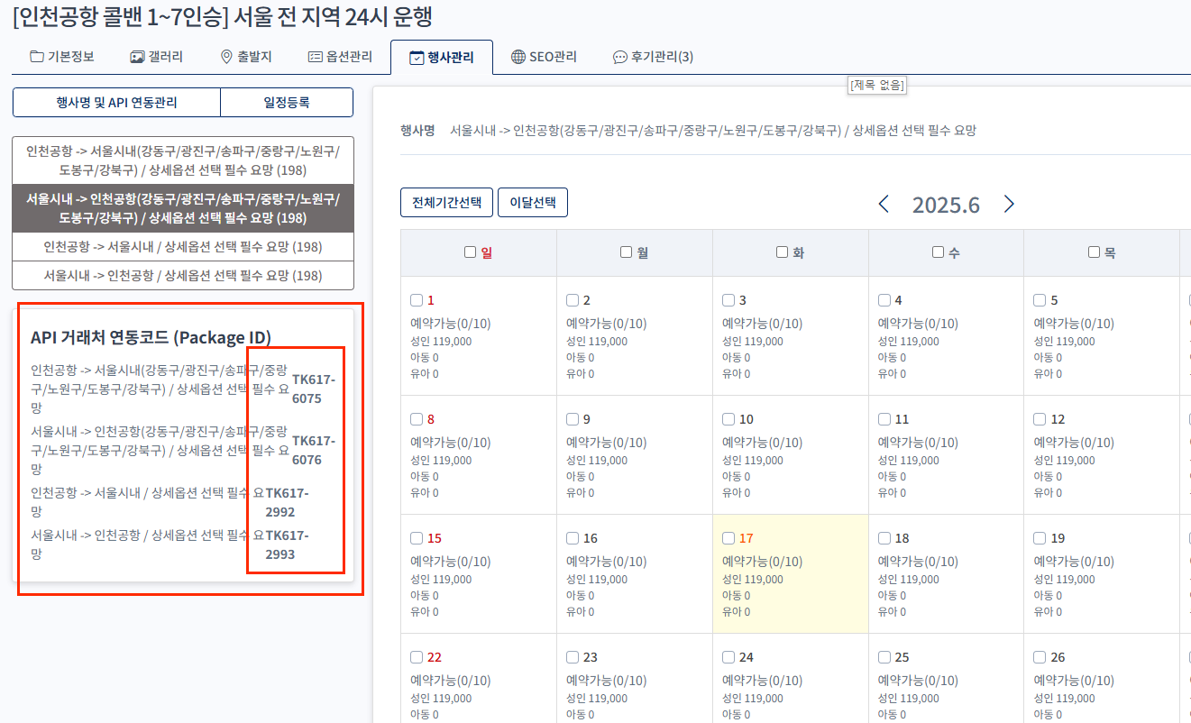
admin
▶ 공항픽업 상품 행사등록페이지의
코드 글짜밀림 UI 수정
https://www.tktravelkorea.com/admin/good/goodEventManage?tab=D&b_uid_s=162&m_uid_s=569&lang=ko&cateNm=%ED%94%BD%EC%97%85/%EC%83%8C%EB%94%A9&g_uid=617&dtid=

Slide 4
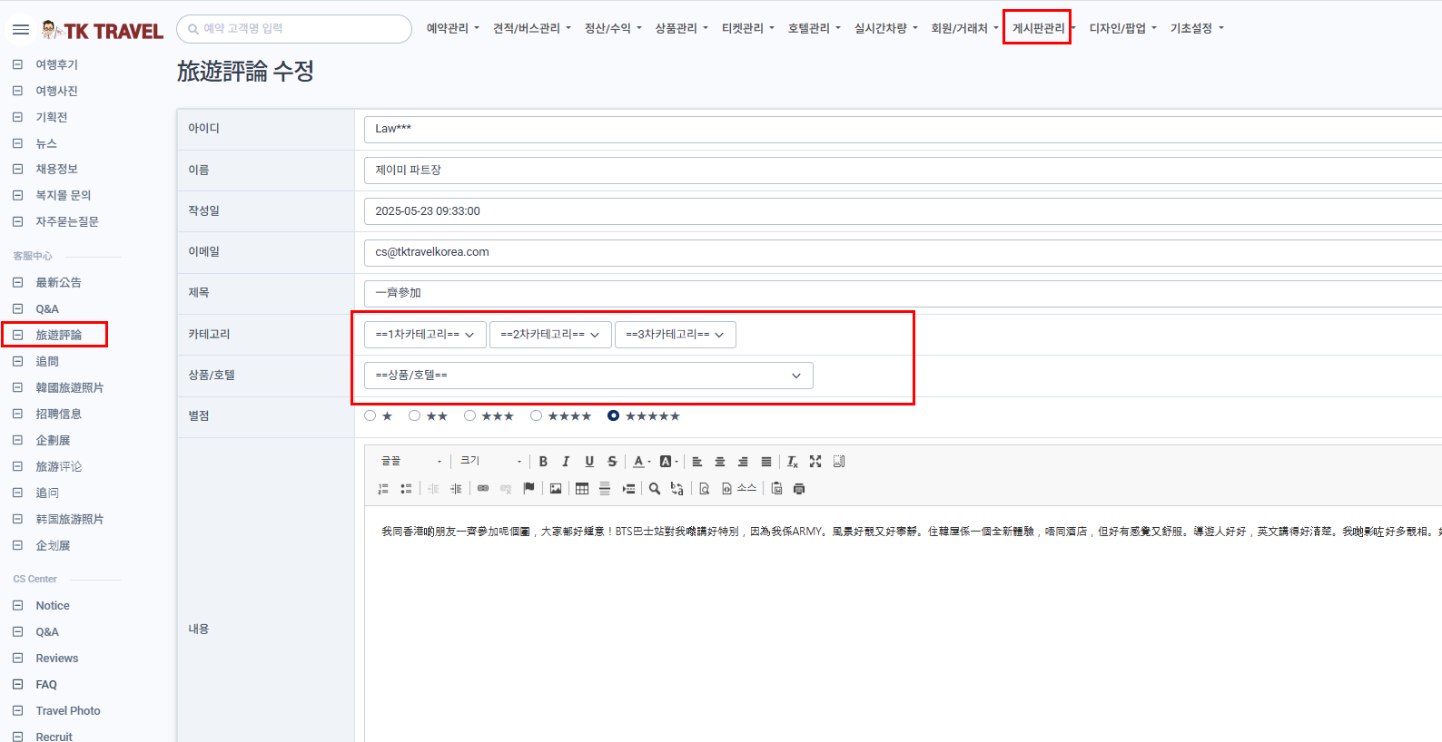
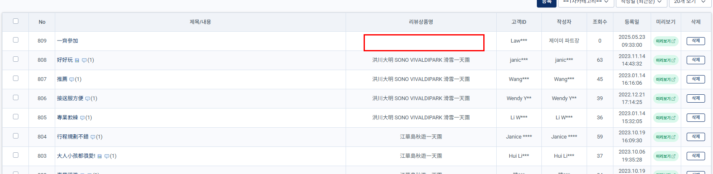
admin
▶ 후기 등록시 카테고리 상품 호텔 선택 해도
저장하면 나타나지 않는 오류.
https://www.tktravelkorea.com/admin/board/boardWrite?&BD_CD=TWREV&MSEQ=847

Slide 5
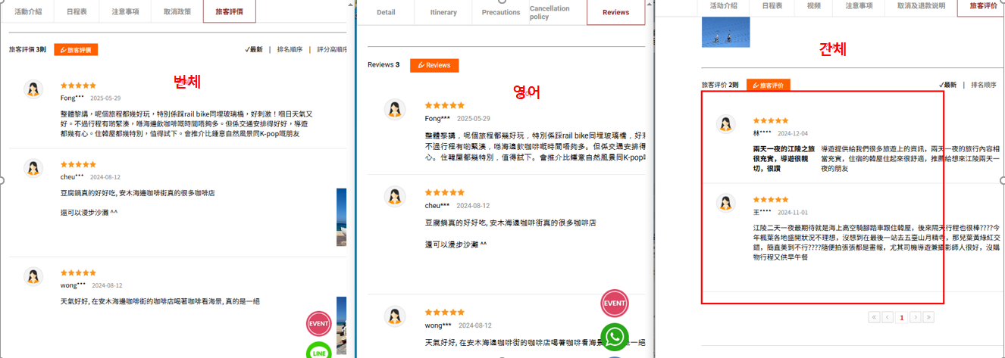
admin
▶ 후기 등록시 같은 상품이면 언어가 달라도
상품에 등록된 후기가 나와야 하는데, 간체버전만
다른 상품의 후기가 나오는 오류.

Slide 6
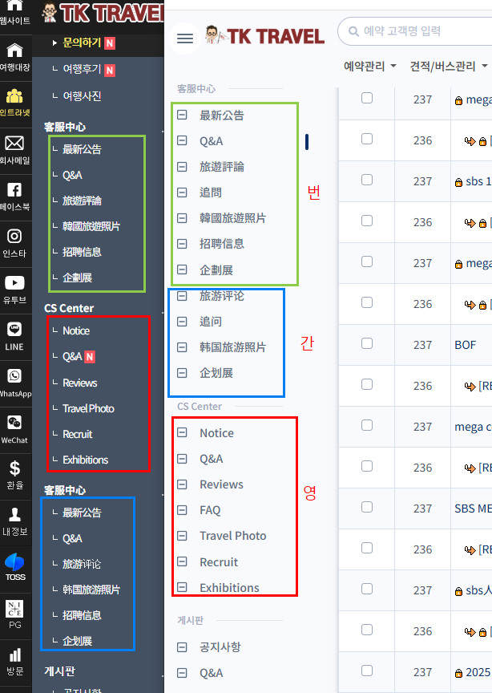
어드민 게시판 고객센터 간체 부분에 "notice, Q&A, recruit" 만 없음
https://www.tktravelkorea.com/admin/board?BD_CD=AGQNA

Slide 7
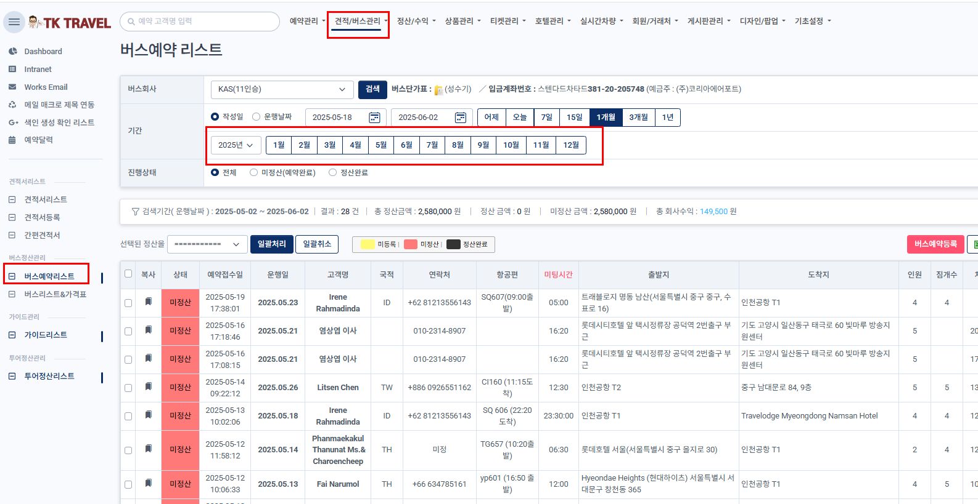
버스예약 리스트에서 월별 지정이 안되는 오류
https://www.tktravelkorea.com/admin/erp/busReservation

